Slide 1
ПРЕЗЕНТАЦИЯ КАТАЛОГА №4
6 марта 2016 – 26 марта 2016

Slide 2





ФОКУС КАТАЛОГА
Суперпредложение в начале каталога
Драйвер каталога
Суперпредложение в конце каталога
Главные продукты каталога
Предложение на задней обложке каталога
Notes:
Тема каталога №4 – «Весна в большом городе. Стильный макияж & модные тренды»
Вы устали от холодной зимы и серых будней?
Наступило время открыть новый весенний сезон, полный ярких красок, текстур и ароматов.
Этой весной – мы собрали все модные тренды в макияже и аксессуарах в одном месте!
Следуйте нашим советам, изучайте новые приемы в макияже – и вы станете самой модной девушкой в своем окружении!
Фокусы каталога:
1) Суперпредложение в начале каталога – это интересные предложения со значительными скидками на нескольких разворотах в самом начале каталога, объединённые общими темами.
2) Драйвер каталога – это очень привлекательный продукт, который можно получить по выгодной цене при условии размещения заказа на определенную сумму.
Драйвером каталога №4 является набор из 5 универсальных средств «Новая мечта», который можно приобрести по уникальной цене 399 (-65%) рублей при единовременном заказе на 1190 рублей.
3) Суперпредложение в конце каталога – это дополнительные интересные предложения с суперскидками на нескольких разворотах в самом конце каталога, объединённые общими темами.
4) Главные продукты каталога – это популярные продукты с большой скидкой, они расположены внутри каталога. Потенциально это самые продаваемые продукты из текущего каталога. Дизайн страниц с такими продуктами намеренно отличается от остальных страниц с целью привлечения внимания.
5) Суперпредложение на задней обложке каталога. Это предложение называется «Дверь в Орифлэйм», так как многие клиенты начинают просмотр каталога с конца. Как правило, в каждом заказе есть этот продукт!
5) Кроме того, в каталоге, конечно, представлены ВСЕ категории продуктов: Вэлнэс, уход за кожей лица, декоративная косметика, ароматы, уход за волосами, уход за телом и аксессуары. При просмотре каталога стоит обратить внимание на продукты в разных категориях, чтобы найти именно то, что нужно вам.

Slide 3
Какой уход за кожей сокращает морщины на треть за три месяца?

Slide 4
Notes:
ОТРАЖАЕТ ЛИ КОЖА ТВОЙ БИОЛОГИЧЕСКИЙ ВОЗРАСТ?
4 из 5 женщин не выглядят на свой возраст.
Обширное инновационное исследование старения кожи AgeReflect™, проведенное учеными Орифлэйм при участии 1000 женщин по всему миру, показало: 4 из 5 женщин не выглядят на свой возраст. Анализируя многочисленные факторы старения кожи, наши ученые также идентифицировали 12 основных признаков старения, которые включают морщины, потерю упругости, тусклый цвет кожи и другие возрастные признаки. На основе этих открытий были созданы линии средств NovAge, каждая из которых предназначена для решения определенных проблем.
Вам уже знакома серия NovAge Uitimate Lift, которая борется с потерей упругости и обладает мощным лифтинговым эффектом.
В каталоге №4, в бренде NovAge, выходит серия Ecollagen, средства которой борются с морщинами, действуя еще на один возрастной признак зрелой кожи, выталкивая морщины изнутри.
Основная причина возникновения морщин – уменьшение выработки кожей коллаген коллагена, одного из необходимых структурных элементов нашей кожи. Это белок, который отвечает за форму и упругость кожи.
Активная формула средств NovAge Ecollagen, основанная на действии 2-х ключевых ингредиентов, помогает значительно улучшить состояние кожи по признаку «глубокие морщины»
Ключевые ингредиенты:
Запатентованная Трипептид-технология основана на трех растительных пептидах, полученных из пшеницы, риса и дрожжей, которые обладают сильными антивозрастными свойствами:
пептид пшеницы защищает ДНК клеток от фотостарения, усиливая механизмы самозащиты;
пептид риса активирует клеточную энергию для ускорения синтеза коллагена;
пептид дрожжей отвечает за синтез коллагена и укрепляет структуру кожи;
В лабораторных условиях каждый из этих пептидов показывает высокую способность стимулировать производство коллагена, и, объединенные вместе, они демонстрируют невероятный синергетический эффект – синтез коллагена протекает почти в два раза активнее, чем с каждым из них по отдельности***.
Экстракт стволовых клеток растений семейства пасленовых стимулирует выработку коллагена и нормализует его внутриклеточное производство, нейтрализуя энзимы, которые замедляют этот процесс. Клинически доказано, что экстракт стволовых клеток растений активирует синтез коллагена больше чем на 200%**.
Результат – отлаженная система производства коллагена в коже, который буквально выталкивает морщины изнутри. Вы обязательно почувствуете разницу: клинические тестирования показали, что средства Ecollagen сокращают количество морщин на 33% за 12 недель*, делая кожу более мягкой, ровной и свежей.
*По результатам клинических испытаний с использованием Дневного и Ночного крема против морщин
**Экстракт стволовых клеток растений – тест in vitro
***Тесты in Vitro
На странице №33 каталога №4 представлены 6 продуктов для 4-х шагового**** комплексного ухода серии NovAge Ecollagen, которые Вы можете приобрести как в составе набора, так и каждое средство по отдельности.
****4-х шаговая система ежедневного ухода построена таким образом, что каждый шаг идеально дополняет предыдущий. Выполняя все 4 шага программы и затрачивая всего по 2 минуты утром и вечером, вы сможете достичь максимальных результатов, увеличив эффект от применения средств в 7 раз!
28971 Комплексный уход против морщин NovAge Ecollagen
В состав набора входит: очищающая гель-пенка (200 мл); обновляющий тоник (200 мл); крем для кожи вокруг глаз против морщин (15 мл); сыворотка для лица против морщин (30 мл); дневной крем против морщин SPF 15 (50 мл); ночной крем против морщин (50 мл)
Набор комплексного ухода против морщин NovAge Ecollagen (28971) можно приобрести всего за 4599 рублей! Экономия при покупке набора составит 1960 рублей.
О продуктах:
ШАГ 1: ОЧИЩЕНИЕ
Тщательное очищение кожи позволяет активным веществам в составе кремов и сывороток проникать глубже и действовать эффективнее. Нанесите очищающее средство на кожу лица и затем смойте водой или аккуратно удалите ватным диском. Тонизирование
завершает этап очищения, удаляя оставшиеся загрязнения, освежая и насыщая кожу влагой. Смочите ватный диск и протрите лицо, избегая области вокруг глаз.
32596 Очищающая гель-пенка NovAge, 200 мл.
• гель-пенка образует при нанесении густую пену, при этом бережно очищает и удаляет загрязнения, освежая кожу и делая кожу мягкой и бархатистой.
• в основе средства лежит технология CellActive с антиоксидантным и легким осветляющим действием.
• имеет легкий аромат
• флакон с дозатором – это удобство и экономичность в использовании.
32128 Обновляющий тоник NovAge, 200 мл.
• тоник с технологией CellRenew оказывает обновляющее действие за счет содержания молочной кислоты.
• завершает очищение и насыщает кожу влагой, придавая ей свежесть, мягкость, гладкость и здоровое сияние.
• имеет легкий аромат.
ШАГ 2: УХОД ЗА КОЖЕЙ ВОКРУГ ГЛАЗ
Нежная зона вокруг глаз требует особой бережности – тонкая кожа больше подвержена растяжению и возрастным изменениям. Формулы всех кремов для кожи вокруг глаз NovAge специально разработаны таким образом, чтобы обеспечить наиболее деликатный и в то же время эффективный уход. Нанесите крем при помощи специального роликового аппликатора и вбивайте, с помощью безымянного пальцем, нежными похлопывающими движениями, в область кожи вокруг глаз, до полного впитывания.
31546 Крем для кожи вокруг глаз против морщин NovAge Ecollagen, 15мл.
при регулярном применении заметно сокращает морщины вокруг глаз, уменьшает выраженность темных кругов и припухлостей под глазами, возвращая коже вокруг глаз сияние и упругость.
с охлаждающим роликовым аппликатором.
с легким незаметным ароматом.
ШАГ 3: АКТИВАТОР
Сыворотки NovAge являются незаменимым шагом ежедневного ухода: их формулы содержат высокую концентрацию необходимых для молодости вашей кожи веществ и усиливают действие дневного и ночного крема. Нанесите сыворотку на очищенную и подготовленную кожу лица и шеи, с помощью кончиков пальцев, избегая области вокруг глаз.
Достаточно одной порции из дозатора – все они разработаны таким образом, чтобы количество средства было оптимальным.
31547 Сыворотка для лица против морщин NovAge Ecollagen, 30 мл.
сыворотка с высокой концентрацией активных веществ (запатентованная трипептид-технология и экстракт стволовых клеток растений) заметно сокращает морщины, выталкивая их изнутри, смягчает кожу и освежает тон.
усиливает действие дневного и ночного крема против морщин NovAge Ecollagen.
легкая текстура обеспечивает глубокое проникновение активных компонентов.
имеет легкий аромат.
удобство в применении - упаковка с дозатором, который разработан таким образом, что 1 нажатие = 1 порция средства, достаточная для лица и шеи.
дополнительные ингредиенты: молочная и салициловая кислоты, оказывающие стимулирующий и обновляющий эффект на клетки кожи.
ШАГ 4: ОСНОВНОЙ УХОД
Дневной и ночной кремы обязательно нужно использовать в комплексе для максимальной эффективности: они разработаны таким образом, чтобы идеально дополнять, но не заменять друг друга. Дневной крем, в частности, обеспечивает защиту от фотостарения, а ночной крем глубоко питает клетки в ночные часы – время, когда активные ингредиенты усваиваются кожей лучше всего. Наносите утром и вечером на лицо и шею после применения сыворотки нежными массажными движениями, избегая области вокруг глаз.
31544 Дневной крем против морщин SPF 15 NovAge Ecollagen, 50 мл.
комфортная, сливочная текстура - подходит для всех типов кожи.
выталкивает морщины изнутри, освежает цвет лица при регулярном использовании и активно увлажняет кожу.
содержит SPF 15 и защищает кожу от фотостарения.
имеет деликатный и нежный аромат.
31545 Ночной крем против морщин NovAge Ecollagen, 50 мл.
• питательный ночной крем с богатой насыщенной текстурой.
• при регулярном использовании сокращает морщины, выравнивает кожу, освежает цвет лица, активно питает кожу в течение ночи, делая ее мягкой и упругой.
• имеет легкий аромат.
Очищающая гель-пенка NovAge (32596) за 630 рублей.
Обновляющий тоник NovAge (32128) за 630 рублей.
Крем для кожи вокруг глаз против морщин NovAge Ecollagen (31546) за 1100 рублей.
Сыворотка для лица против морщин NovAge Ecollagen (31547) за 1800 рублей.
Дневной крем против морщин SPF 15 NovAge Ecollagen (31544) за 1200 рублей.
Ночной крем против морщин NovAge Ecollagen (31545) за 1200 рублей.
Набор комплексного ухода против морщин NovAge Ecollagen (28971) можно приобрести всего за 4599 рублей!
Если приобретать средства для ухода по отдельности, то стоимость набора будет 6559 рублей. Экономия при покупке набора в каталоге №4 составит 1960 рублей!

Slide 5
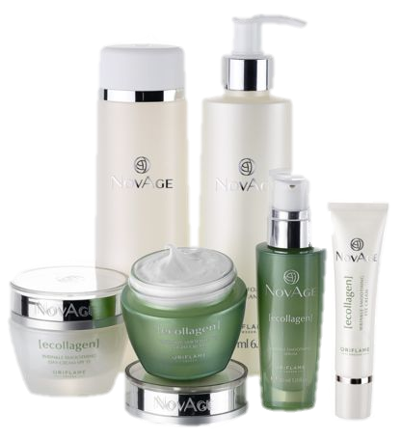
Комплексный уход против морщин NovAge Ecollagen
NovAge Ecollagen – это серия интенсивного ухода за кожей, которая обеспечивает результат, подтвержденный клиническими тестированиями – морщины сокращаются на треть всего за три месяца.
Для получения заявленного производителем эффекта рекомендуем приобретать все продукты в наборе. Исследования показали, что при использовании средств NovAge Ecollagen в комплексе вы получите в 7 раз более эффективный результат.
Все средства разрабатываются учеными Орифлэйм в собственном Институте Исследования Кожи в Стокгольме и Центре Исследований и Разработок в Дублине.
Ключевые ингредиенты:
• Запатентованная Трипептид-технология основана на трех растительных пептидах, которые обладают сильными антивозрастными свойствами и стимулирующей выработку коллагена на 200%.
• Экстракт стволовых клеток растений семейства пасленовых, который стимулирует выработку коллагена и нормализует его внутриклеточное производство.
Комплексный уход, набор из 6 средств:
Очищающая гель-пенка (32596)
Обновляющий тоник (32128 )
Крем для кожи вокруг глаз (31546)
Сыворотка для лица (31547 )
Дневной крем (31544)
Ночной крем (31545)
Код набора
28971
Стр. 30 - 33

Slide 6
Какие
5 универсальных средств вы можете приобрести всего за 399 рублей из этого каталога?

Slide 7
Notes:
Все больше людей ценят универсальность. Это качество важно нам как при выборе гаджетов, так и при выборе одежды и косметических средств.
Что такое универсальные косметические продукты? Это продукты, которые подходят для любого типа кожи и возраста, соответственно подойдут для любого члена семьи.
В каталоге №4 компания Орифлэйм предлагает сразу целый набор самых нужных средств для вашей (и не только) красоты этой весной.
Составляющие набора:
Мягкое очищающее средство для интимной гигиены «Феминэль» 300 мл
средство содержит натуральную молочную кислоту, которая обладает успокаивающим и увлажняющим действием.
сохраняет оптимальный уровень увлажненности за счет содержания пантенола.
обладает успокаивающим, смягчающим действием за счет входящего в состав экстракта пиона, масла сладкого миндаля.
не содержит мыла.
имеет приятный цветочный аромат.
рекомендовано для ежедневного применения.
одобрено дерматологами и гинекологами.
Крем-гель для лица «Алоэ вера» 50 мл
нежный крем с легкой текстурой двойного действия: можно использовать как дневной, так и как ночной крем.
смягчает и разглаживает кожу, придавая ей здоровый вид.
подходит для нормальной/комбинированной кожи всех возрастов.
мгновенно увлажняет кожу, восстанавливает баланс влаги, придавая коже ощущение мягкости.
Защитный крем для рук «Нежность» 100 мл
формула, обогащенная маслом макадамии, интенсивно увлажняет кожу и защищает от сухости.
придает рукам и ногтям ухоженный вид.
быстро впитывается, не оставляя липкого ощущения. Легкий крем питает и восстанавливает кожу рук.
Шариковый дезодорант-антиперспирант без белых следов «Активэль» 50 мл
уменьшает потоотделение и убирает запах пота на 24 часа (подтверждено клиническими испытаниями).
не оставляет белых следов на одежде.
не содержит спирта.
не сушит кожу, так как содержит минеральный ухаживающий комплекс.
придает коже нежный и приятный аромат.
дерматологически протестирован.
Гель для душа «Знойная Танзания» 250 мл
бодрящий гель с экзотическим ароматом моринги и баобаба.
придает ощущение свежести и поднимает настроение.
имеет нейтральный ph.
подходит для всех типов кожи.
Только в каталоге №4 вы можете приобрести набор из 5 средств по уникальной цене 399 (-65%) рублей при единовременном заказе на 1190 рублей.
* Предложение действительно при единовременном заказе продуктов. В случае если продукт, продающийся по специальной цене, закончится, мы предложим замену.

Slide 8
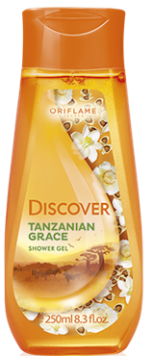
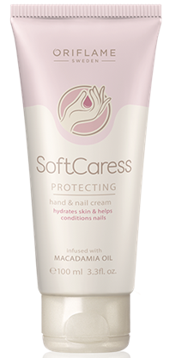
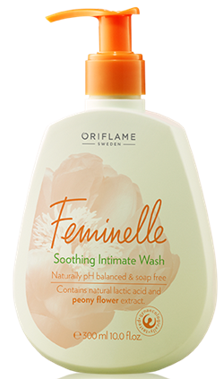
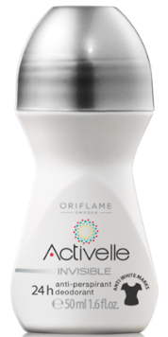
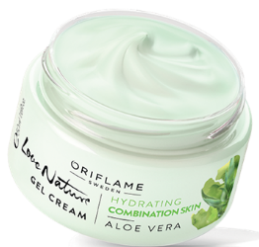
Набор «Новая Мечта»
Все средства в наборе являются лидерами продаж и любимы миллионами клиентов Орифлэйм по всему миру.
Средства идеально подойдут для любой женщины.
Каждый продукт прошел тестирование на безопасность и качество по строгим европейским стандартам.
Крем-гель для лица «Алоэ вера»: увлажняет и смягчает кожу, подходит для нормальной и комбинированной кожи всех возрастов.
Мягкое очищающее средство для интимной гигиены «Феминэль» обладает успокаивающим и увлажняющим действием, одобрено дерматологами и гинекологами.
Защитный крем для рук «Нежность» интенсивно увлажняет кожу и защищает от сухости, благодаря маслу макадамии. Быстро впитывается.
Шариковый дезодорант-антиперспирант без белых следов «Активэль» содержит минеральный комплекс, не оставляет белых следов на одежде.
Гель для душа «Знойная Танзания» с бодрящим экзотическим ароматом моринги и баобаба подходит для всех типов кожи.
Набор «Новая Мечта»
код 28820
Стр. 146 - 147

Slide 9
Какие новые весенние ароматы соответствуют трендам сезона 2016?
Notes:
­

Slide 10
Notes:
По данным различных социологических исследований, именно весну большинство респондентов называют любимым временем года. Ведь, весна – это время обновления природы, обилия новых красок и запахов вокруг. Конечно, для каждого из нас, весна ассоциируется с чем-то своим, и при этом, в нашем сознании есть и образы весны, понятные всем, такие как цветение сирени и вишни.
Самая весенняя парфюмерная премьера Орифлэйм – женская коллекция ароматов Women's Collection* с ключевыми нотами вишневого цвета и белой сирени.
*Ароматы Women's Collection – это продолжение, ставшей уже популярной, коллекции мужских ароматов Men’s Collection, вышедших в марте 2009 года.
32440 Туалетная вода Women's Collection Delicate Cherry Blossom, 50 мл.
Основные ноты: сладкий миндаль, вишневый цвет, кедр.
Это интересно. О нотах:
Аромат вишни – это бесспорно, женский аромат, поэтому его практически не встретишь в мужских композициях, и очень редко - в композициях категории унисекс. Парфюмеры стремятся использовать все нюансы этого многогранного аромата, сочетая его с другими нотами.
Аромат вишни обладает способностью снимать стресс и находить резервные силы организма, успокаивать, повышать настроение, укреплять уверенность в себе, бороться с последствиями стрессов. Вишневый аромат признан как мощное тонизирующее средство, а также достаточно сильный афродизиак, пробуждающий чувственность и сексуальность
В Японии и в Китае вишня стала неотъемлемой частью национальной культуры, в ее честь устраиваются праздники и церемонии.
32438 Туалетная вода Women's Collection Innocent White Lilac, 50 мл.
Основные ноты: зеленые листья, белая сирень, гелиотроп.
Это интересно. О нотах:
Родиной сирени является Малая и Юго–Восточная Азия. В Европе сирень стала известна только в 16 веке. С тех пор выведено более 30 сортов сирени с цветами различных размеров и различной окраски – от традиционных сиреневых, до белых, красных и даже желтых.
Множество легенд и преданий, связанных с этим благоухающим цветком говорит только о том, что сирень никого не может оставить равнодушным, во многом – благодаря своему аромату.
Узнаваемый, терпкий, слегка горьковатый, непредсказуемый и одурманивающий аромат сирени получил широкое распространение в парфюмерии, так как может обрастать удивительными оттенками, меняться и играть, создавать композицию вместе с другими цветочными ароматами, подстраиваясь под них, или, как это чаще бывает, подстраивая их под себя.
Туалетная вода Women's Collection Innocent White Lilac за 649 рублей.
Туалетная вода Women's Collection Delicate Cherry Blossom за 649 рублей.
Акция!
Сделайте заказ на 300 рублей из этого каталога и получите возможность приобрести любой аромат из коллекции Women's Collection со скидкой 40% всего за 499 рублей.
*Предложение действительно при единовременном заказе продуктов. Для заказа товара по специальной цене из этого каталога указывайте в бланке специальный код. В случае, если продукт, продающийся по специальной цене, закончится, мы предложим замену. Каждые 300 рублей заказа дают право на приобретение 1 парфюма с указанной скидкой. Продукты со стр. 142-145 не учитываются в сумме заказа 300 рублей по акции.

Slide 11
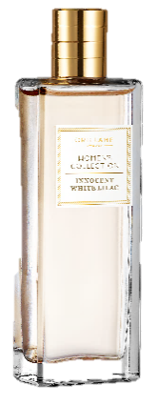
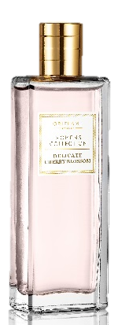
Женские ароматы Women's Collection
Ароматы в формате Cologne – приобрели невероятную популярность в 2015 году: в ассортименте люкс-брендов представлены коллекции легких туалетных вод.
Цветочные ноты считются в парфюмерии классическими, они подойдут женщине любого возраста
Ноты сирени и вишни – это именно те ароматы, которые ассоциируются у 87% людей* с наступлением весны.
*По данным социологического исследования Ромир,2015
Туалетная вода Women's Collection Innocent White Lilac, Код 32438
Туалетная вода Women's Collection Delicate Cherry Blossom с нотами сладкого миндаля, вишневых лепестков и кедра переносят в цветущий сад и открывают благоухающую бесконечность весеннего сада.
Туалетная вода Women's Collection Innocent White Lilac с нотами зеленых листьев, белой сирени и гелиотропа помогают насладиться свежестью и спокойной атмосферой единения с природой.
Рекомендуем приобрести вместе с этим продуктом:
Крем для душа «Весенний букет» (32641)
Крем для рук «Весенний букет» (32642)
Туалетная вода Women's Collection Delicate Cherry Blossom,
Код 32440
Стр. 142 - 145

Slide 12
Какая новинка The ONE обладает стойкостью до 25 часов?

Slide 13
Notes:
В каталоге №4 Орифлэйм представляет новинку брэнда The One Ультрастойкую корректирующую тональную основу с SPF 30 The ONE Everlasting 30 мл.
32283 Ванильный
32284 Фарфоровый
32285 Бежево-розовый
32286 Натуральный Беж
32287 Слоновая Кость
32288 Теплый Беж
Преимущества продукта:
Мягкая текстура, легкое, ровное нанесение.
Корректирующая основа дает плотное покрытие, которое смотрится естественно.
25 часов безупречной стойкости** за счет специально обработанных пигментов с помощью технологии Fresh-fix. Технология предотвращает смазывание и растекание* тона даже в воде и при интенсивных физических нагрузках.
УФ-фильтры - SPF 30 защищают кожу от фотостарения.
Возможность выбора: в палитре из 6 оттенков есть как светлые, так и темные оттенки.
*По результатам потребительского тестирования
**По результатам клинических тестов
Суперакция каталога №4! Ультрастойкая корректирующая тональная основа SPF 30 The ONE Everlasting всего за 499 рублей (со скидкой 40%!) при заказе на 300 рублей из этого каталога***. Обычная цена – 649 рублей.
***Предложение действительно при единовременном заказе продуктов. Для заказа товара по специальной цене из этого каталога указывайте в бланке специальный код (532283-88). В случае если продукт, продающийся по специальной цене, закончится, мы предложим замену.

Slide 14
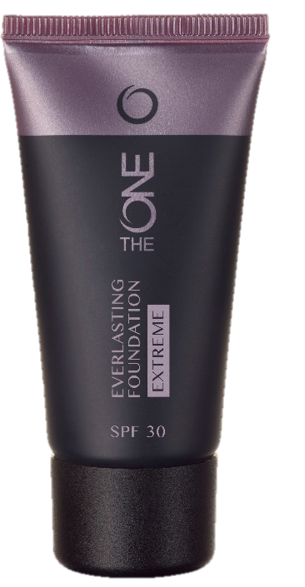
Ультрастойкая корректирующая тональная основа SPF 30 The ONE Everlasting
Любой макияж будет смотреться более эффектно при условии качественно-подобранной тональной основы.
В тренде 2015-2016 гг особое внимание уделено макияжу в стиле Nude (натуральный, естейственной стиль) – в таком макияже именно тональная основа является самым важным продуктом.
Стойкость тональной основы позволит не беспокоиться и не поправлять макияж весь день - даже для вечернего мероприятия ваша кожа будет выглядеть идеально.
Ультрастойкая корректирующая тональная основа с SPF 30 The ONE Everlasting:
• Корректирующая основа дает плотное покрытие, которое смотрится естественно.
• 25 часов безупречной стойкости** за счет специально обработанных пигментов с помощью технологии Fresh-fix. Технология предотвращает смазывание и растекание* тона даже в воде и при интенсивных физических нагрузках.
• УФ-фильтры - SPF 30 защищают кожу от фотостарения.
• Палитра из 6 оттенков
*По результатам потребительского тестирования
**По результатам клинических тестов
Рекомендуем приобрести вместе с этим продуктом:
Спонж для макияжа
(27686)
Объемная тушь для ресниц
The ONE Smokey (32278)
Коды 32283 - 32288
Стр. 6 - 7

Slide 15
Какой продукт премиального бренда Орифлэйм вышел в новой модной текстуре?
Notes:
Слайды Готовы полностью!!!

Slide 16
Notes:
Матовая губная помада «Икона стиля» Giordani Gold 4 г.
32317 Чайная Роза
32318 Пыльная Роза
32319 Освежающий Розовый
32320 Коралловый Розовый
32321 Оранжевый Коралл
32322 Лиловая Орхидея
32323 Насыщенный Ягодный
32324 Сумеречная Роза
32325 Глубокий Малиновый
32326 Терпкий Бордовый
Преимущества продукта:
Большая палитра оттенков: 10 оттенков. Натуральные и сочные яркие оттенки, среди которых смогут себе подобрать помаду девушки как холодного, так и теплого цветотипа.
Нежная, кремовая текстура со специальными пигментами для интенсивного, стойкого цвета и матового эффекта.
Ровное нанесение, стойкость и пластичность, благодаря канделильскому и карнаубскому воску. Воск имеет очень тонкую пластичную структуру и при соприкосновении с кожей губ, от их тепла становятся мягким, обеспечивая ровное нанесение пигмента.
Уход: в состав входит аргановое масло.
УФ-защита SPF 15.
﻿Это интересно:
Аргановое масло еще называют жидким марокканским золотом. Основная его составляющая – полиненасыщенные жирные кислоты омега-6, на них приходится около 80% всего состава. В частности, стоит отметить олиго-линолиевые кислоты – в их «власти» замедлить старение клеток кожи. Не менее ценной является и линолевая кислота, которую наш организм самостоятельно не вырабатывает, и получить ее мы можем только извне, она обладает максимально смягчающим действием. Также, арагновое мало содержит витамины А, Е, F, токоферолы и полифенолы, являющиеся натуральными антиоксидантами.
Суперакция! Матовая губная помада «Икона стиля» Giordani Gold*** (со скидкой 40%) всего за 399 рублей, при одновременном заказе продуктов на 300 рублей из этого каталога. Обычная цена – 599 рублей.
***Предложение действительно при единовременном заказе продуктов. Для заказа товара по специальной цене из этого каталога указывайте в бланке специальный код (532317-26). В случае если продукт, продающийся по специальной цене, закончится, мы предложим замену.

Slide 17
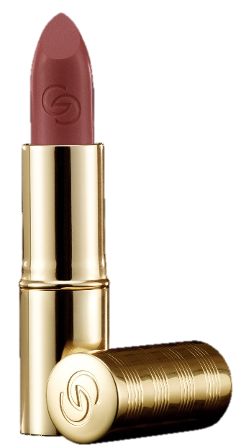
Матовая губная помада «Икона стиля» Giordani Gold
Матовая помада – тренд сезона весна-лето 2016 года.
Именно матовые оттенки использовались для макияжа моделей на показе моды в Милане для коллекций всемирно-известных дизайнеров.
Особый акцент был сделан на матовую текстуру и терракотовые оттенки.
Уф-фильтр – это дополнительное преимущество и показатель качества продукта. Благодаря SPF 12 губы защищены от фотостарения.
Матовая губная помада «Икона стиля» Giordani Gold
Большая палитра оттенков: 10 оттенков.
Нежная, кремовая текстура со специальными пигментами для интенсивного, стойкого цвета и матового эффекта.
Ровное нанесение, стойкость и пластичность, благодаря канделильскому и карнаубскому воску.
Уход: в состав входит аргановое масло.
Рекомендуем приобрести вместе с этим продуктом:
Кисть для губной помады/ корректора.
(24144)
Карандаш для губ GG «Роскошный контур» (31381-31385)
Коды 32317 - 32326
Стр. 54-55
Стр. 85 - 89
Notes:
Матовая губная помада «Икона стиля» Giordani Gold 4 г.
32317 Чайная Роза
32318 Пыльная Роза
32319 Освежающий Розовый
32320 Коралловый Розовый
32321 Оранжевый Коралл
32322 Лиловая Орхидея
32323 Насыщенный Ягодный
32324 Сумеречная Роза
32325 Глубокий Малиновый
32326 Терпкий Бордовый
Преимущества продукта:
Большая палитра оттенков: 10 оттенков. Натуральные и сочные яркие оттенки, среди которых смогут себе подобрать помаду девушки как холодного, так и теплого цветотипа.
Нежная, кремовая текстура со специальными пигментами для интенсивного, стойкого цвета и матового эффекта.
Ровное нанесение, стойкость и пластичность, благодаря канделильскому и карнаубскому воску. Воск имеет очень тонкую пластичную структуру и при соприкосновении с кожей губ, от их тепла становятся мягким, обеспечивая ровное нанесение пигмента.
Уход: в состав входит аргановое масло.
УФ-защита SPF 12.
﻿Это интересно:
Аргановое масло еще называют жидким марокканским золотом. Основная его составляющая – полиненасыщенные жирные кислоты омега-6, на них приходится около 80% всего состава. В частности, стоит отметить олиго-линолиевые кислоты – в их «власти» замедлить старение клеток кожи. Не менее ценной является и линолевая кислота, которую наш организм самостоятельно не вырабатывает, и получить ее мы можем только извне, она обладает максимально смягчающим действием. Также, арагновое мало содержит витамины А, Е, F, токоферолы и полифенолы, являющиеся натуральными антиоксидантами.
Суперакция! Матовая губная помада «Икона стиля» Giordani Gold*** (со скидкой 40%) всего за 399 рублей, при одновременном заказе продуктов на 300 рублей из этого каталога. Обычная цена – 599 рублей.
***Предложение действительно при единовременном заказе продуктов. Для заказа товара по специальной цене из этого каталога указывайте в бланке специальный код (532317-26). В случае если продукт, продающийся по специальной цене, закончится, мы предложим замену.

Slide 18
Какие продукты в домашних условиях помогут повысить упругость и эластичность проблемных зон тела?

Slide 19
Notes:
Уход за кожей лица уже стал привычным для большинства женщин. Очищающие средства, дневные и ночные кремы, сыворотки, все это многообразие позволяет сохранять красоту и молодость. Но почему-то многие забывают, что ухаживать надо не только за кожей лица, но и за кожей тела. В зимний период, традиционно, мы потребляем большое количество калорийной и жирной пищи, и делаем акцент в уходе только на увлажнение и питание, не заботясь об более активном и интенсивном уходе.
Но, именно с приходом весны, многие женщины начинают обращать внимание на появление на коже тела, неэстетичных бугорков и впадинок. Такое явление называется целлюлитом. Простым языком можно сказать, что целлюлит — это изменение жировой ткани, которое приводит к образованию неровной поверхности кожи. Все это из-за того, что участки проблемных зон, накапливают излишнее количество жидкости, токсинов и жира, за счет чего вещества, призванные расщеплять жировые отложения не могут «добраться» до целлюлитных отложений и вывести ненужный жир из организма. В таком случае не обойтись без специальных косметических средств, которые будут воздействовать на внутренние причины и уберут внешние проявления, сделав кожу гладкой и ровной.
Для решения этого вопроса, в каталоге №4, Орифлейм предлагает 31317 Антицеллюлитный гель для тела «Боди Актив» 150 мл.
Это средство- два в одном: активный комплекс ингредиентов CelluSmooth, и более глубокое воздействие на кожу с помощью массажного ролика.
Кофеин, входящий в состав комплекса CelluSmooth- улучшает микроциркуляцию крови, тем самым способствует расщеплению подкожно жира, усиливает клеточный метаболизм, обладает лимфодренажным действием (выводит токсины и лишнюю жидкость)
Экстракт цветов лотоса в комплексе CelluSmooth обладает детоксикационным действием. Механизм его действия похож на губку, он «вытягивает» на себя токсины, выводя их из кожи.
Гиалуроновая кислота дополнительно введена в формулу геля, так как именно этот ингредиент является выбором номер один, когда речь заходит о максимальном и быстром увлажнении кожи.
Использование:
Небольшое количество средства наносится на проблемную зону, делается массаж до полного впитывания. Рекомендуется перед использованием геля произвести процедуру пиллинга с помощью скраба - это будет способствовать более глубокому проникновению средства и, как следствие, быстрому визуальному эффекту.
Через 14 дней: проявления целлюлита менее заметны (68% подтвердили) *
По результатам потребительского тестирования с участием 64 женщин.
В каталоге №4 есть возможность приобрести антицеллюлитный гель для тела «Боди Актив» за 389 рублей.
Повышение упругости кожи груди и живота- важная составляющая женской красоты и хорошего самочувствия, особенно в весенний период. При невнимательном и непостоянном уходе, эластиновые волокна теряют тонус, и кожа становится менее упругой.
31983 Укрепляющий гель для груди и живота «Боди Актив» 125 мл.
Новинка каталога №4 – продукт, который решает вопросы улучшения микроциркуляции и повышения эластичности кожи.
В состав растительного комплекса TargetShape входят:
Кофеин, который способствует улучшению микроциркуляции кожи, улучшению питания клеток и быстрому выводу токсинов, шлаков и лишней жидкости.
Экстракт земляного миндаля питает кожу, повышает эластичность, способствует омоложению кожу.
Использование:
Небольшое количество средства наносится на кожу груди и живота, делается массаж до полного впитывания. Рекомендуется для ежедневного использования.
Только в каталоге №4 есть возможность приобрести укрепляющий гель для груди и живота «Боди Актив» за 399 рублей.

Slide 20
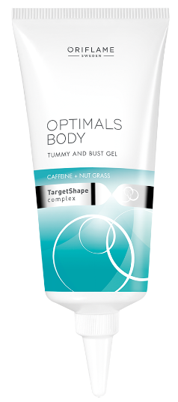
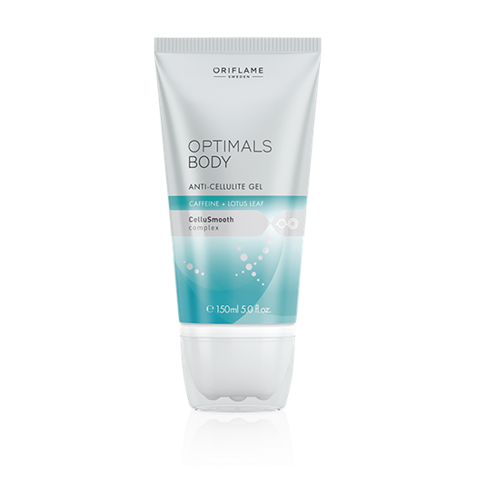
Укрепляющий гель для груди и живота «Боди Актив»
Антицеллюлитный гель для тела «Боди Актив»
Состав средств серии Optimals Body позволяет оказать эффект салонной процедуры в домашних условиях.
По результатам потребительского тестирования – через 14 дней использования антицеллюлитного геля для тела «Боди актив» проявления целлюлита становятся менее заметны.
Благодаря роликовому аппликатору эффективность антицеллюлитного геля «Боди актив» увеличивается на 30%.
Оба средства серии рекомендуются для ежедневного использованя в целях максимизации эффекта.
Код 31983
Антицеллюлитный гель для тела «Боди Актив»
Кофеин, входящий в состав комплекса CelluSmooth- улучшает микроциркуляцию крови, тем самым способствует расщеплению подкожно жира.
Экстракт цветов лотоса в комплексе CelluSmooth обладает детоксикационным действием. Механизм его действия похож на губку, он «вытягивает» на себя токсины, выводя их из кожи.
Укрепляющий гель для груди и живота «Боди Актив»
В состав растительного комплекса TargetShape входят:
Кофеин, который способствует улучшению микроциркуляции кожи, улучшению питания клеток и быстрому выводу токсинов, шлаков и лишней жидкости.
Экстракт земляного миндаля питает кожу, повышает эластичность, способствует омоложению кожу.
Рекомендуем приобрести вместе с этими продуктами:
Защитный крем для рук SPF 10 «Боди Актив» (31984)
Увлажняющий крем для душа «Базилик и персик»
(25178)
Сахарный скраб для тела
«Молоко и мед – Золотая серия» (31601)
Код 31317
Стр. 92 - 93

Slide 21
Должен быть в каждом заказе

Slide 22
Интересная и важная информация

